Slide 1

Ústav germánských studií
Germanistika
(specializace v programu Germánská a severoevropská studia)
Německý jazyk a literatura se zaměřením na vzdělávání
bakalářské studium
Den otevřených dveří FF UK 2025
11. 1. 2025
dod.ff.cuni.cz
Notes:
1

Slide 2

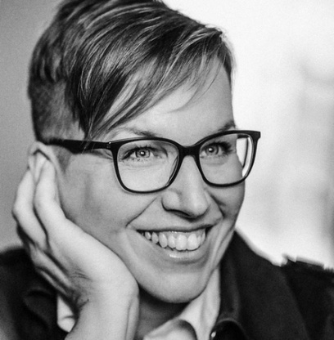
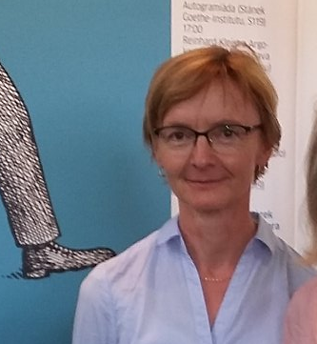
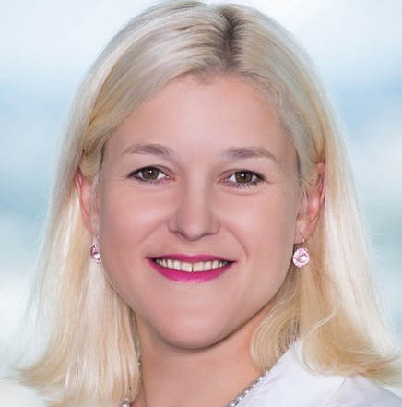
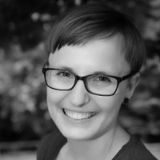
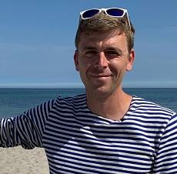
spisovatelka a překladatelka
učitel na gymnáziu
programová referentka
Goethe Institutu
Co mají společného?
ředitelka Česko-izraelské
smíšené obchodní komory
nakladatelská redaktorka
zpravodaj ČT v Německu

Slide 3
spisovatelka a překladatelka
učitel na gymnáziu
programová referentka
Goethe Institutu
Studium germanistiky
na FF UK
ředitelka Česko-izraelské
smíšené obchodní komory
nakladatelská redaktorka
zpravodaj ČT v Německu

Slide 4





Program prezentace
představení oddělení
germanistiky ÚGS
vyučované
studijní programy
přijímací zkoušky
přípravné kurzy
dotazy

Slide 5

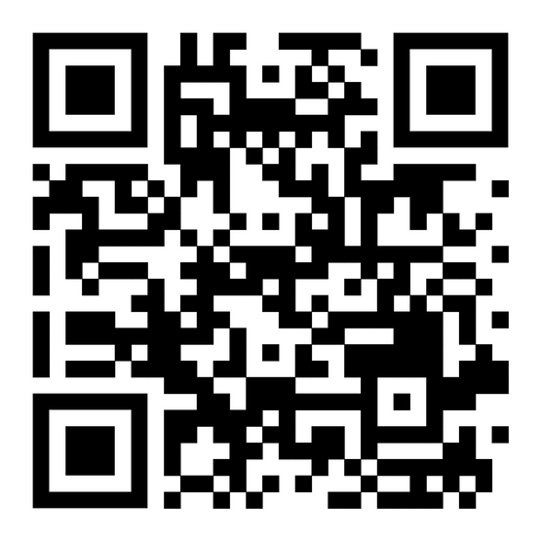
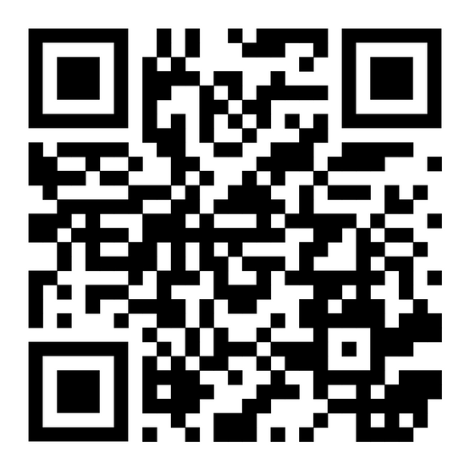
Ústav germánských studií
web oddělení germanistiky
rubrika „uchazeč“
  charakteristika oboru
  profil absolventa
  přijímací zkoušky
  přípravné kurzy

Slide 6
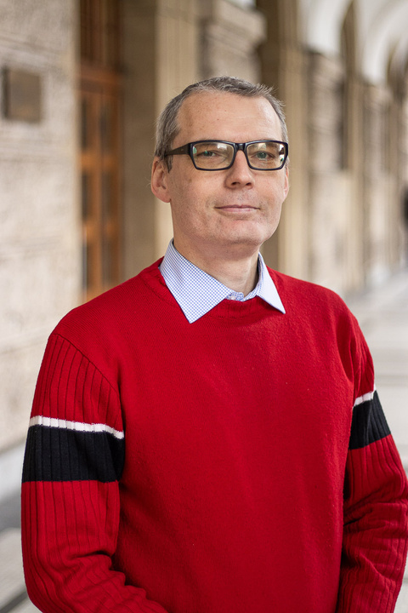
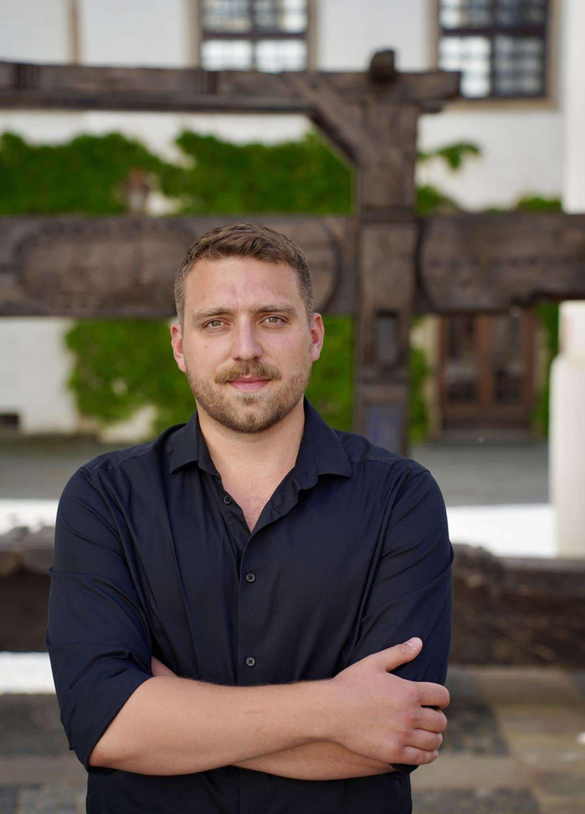
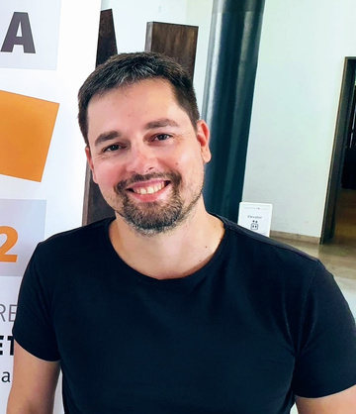
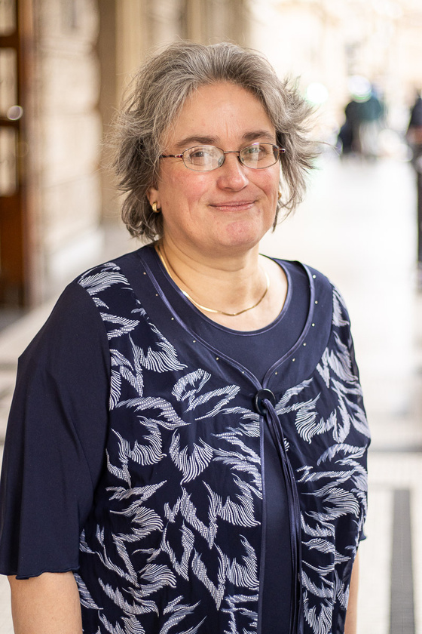
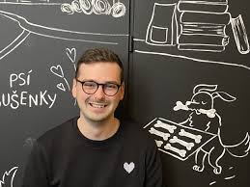
Oddělení germanistiky ÚGS
personální složení a uspořádání
Lingvistika
  jazyk a společnost
  teorie a praxe psaní slovníků
  gramatika a slovní zásoba
  historický vývoj němčiny
  aj.

Slide 7
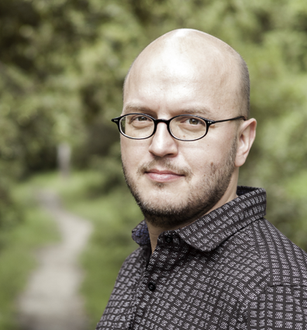
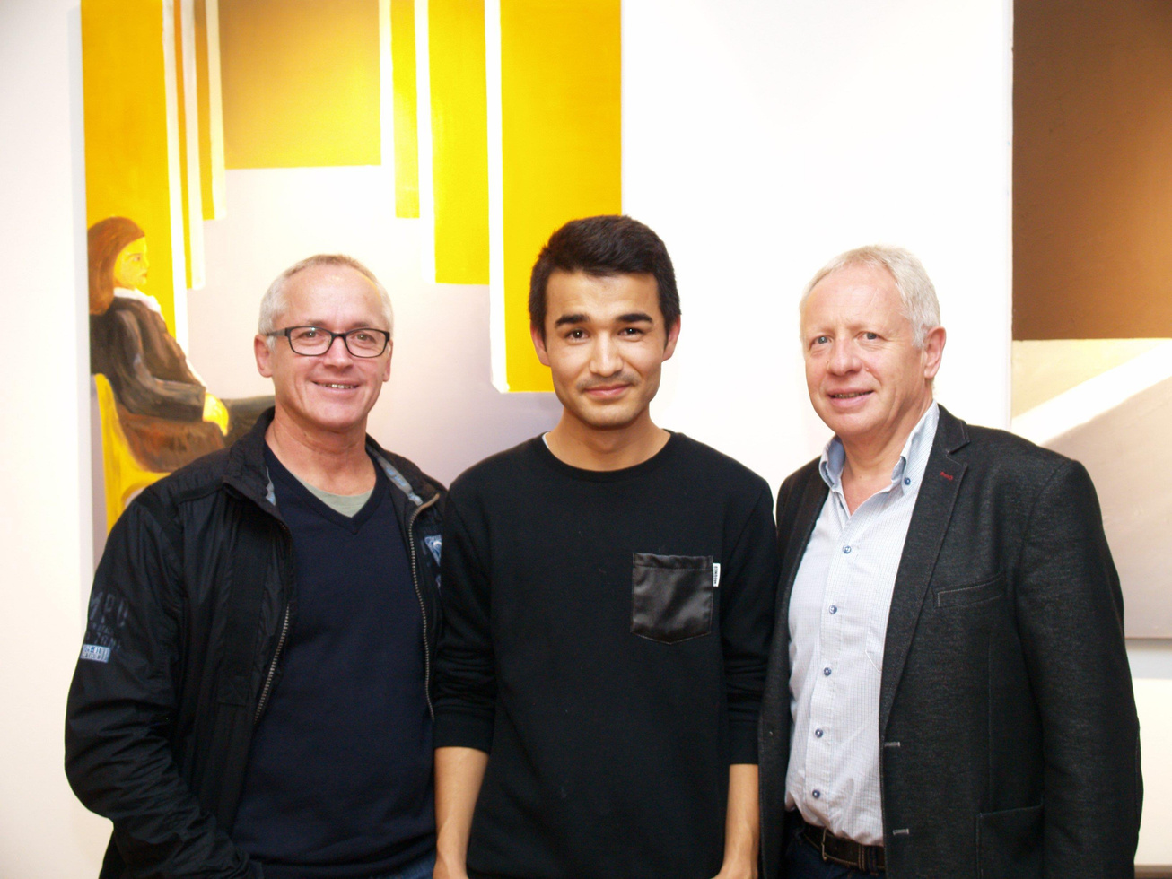
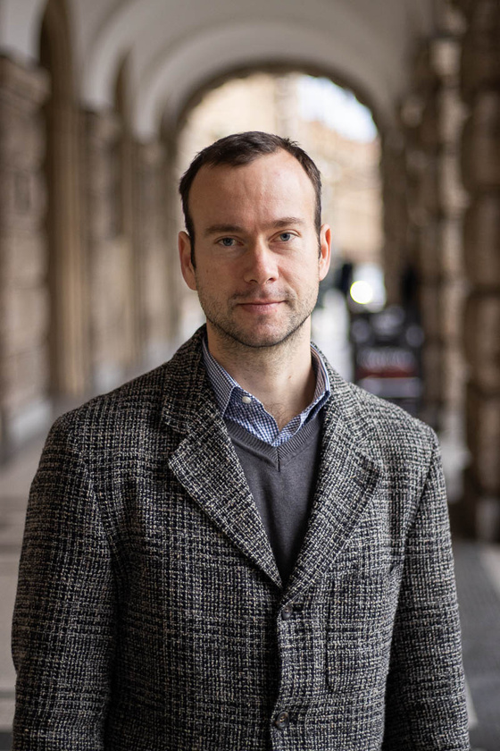
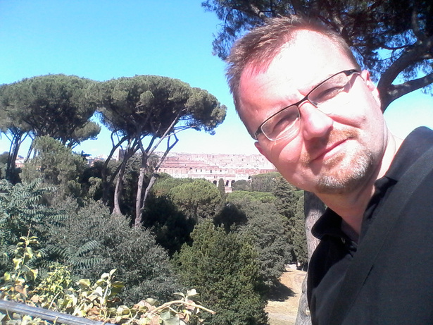
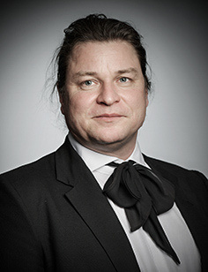
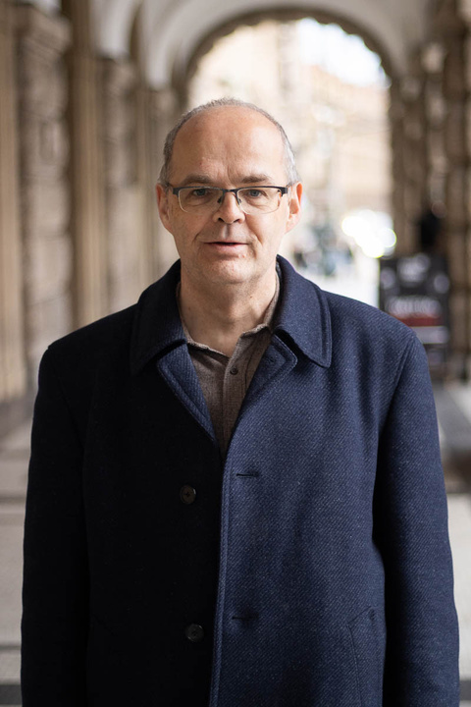
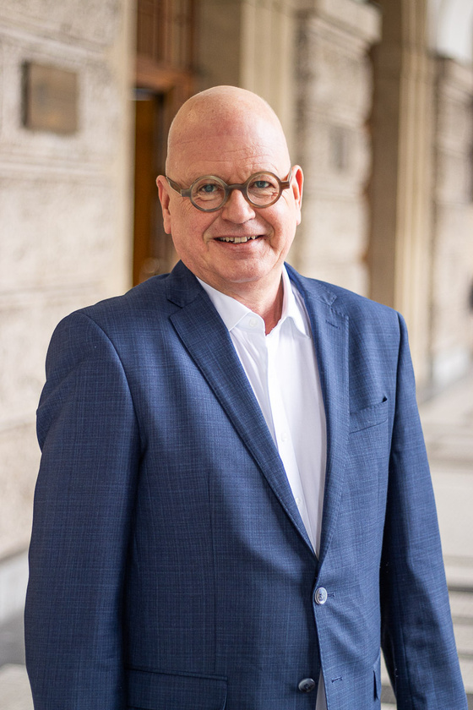
Oddělení germanistiky ÚGS
personální složení a uspořádání
Literatura, kultura a historie
  moderna
  transkulturalita
  německá literatura v Čechách
  literární překlad
  německá filozofie
  aj.

Slide 8
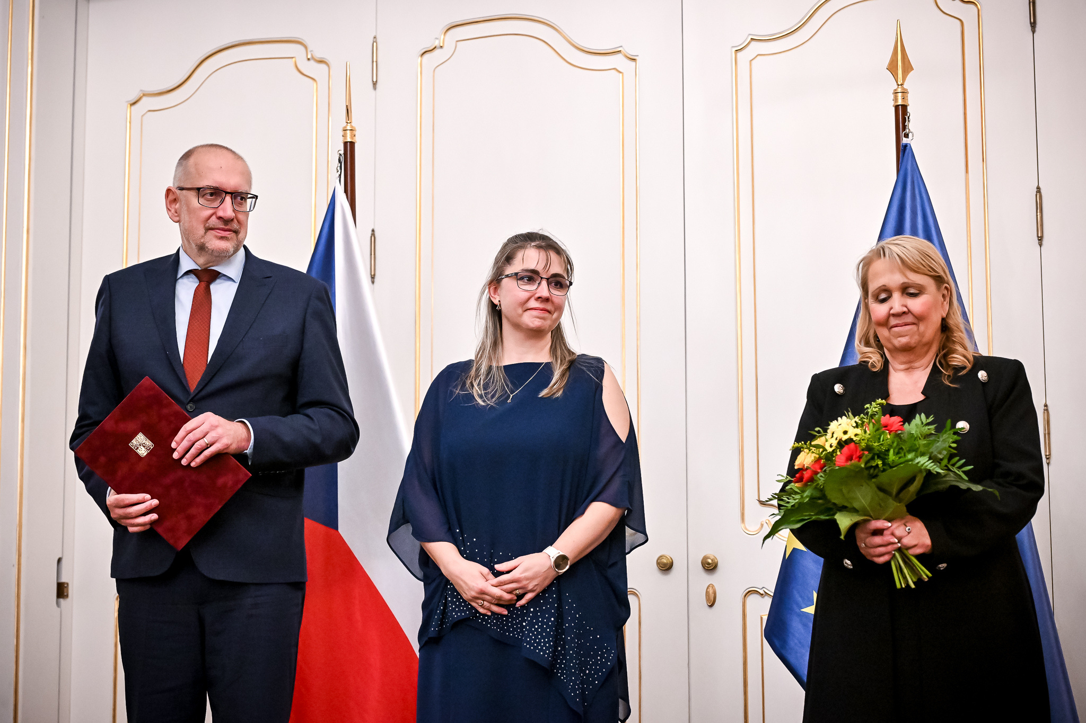
Oddělení germanistiky ÚGS
personální složení a uspořádání
Didaktika
  němčina jako cizí jazyk v ČR
  aktivizační metody
  umělá inteligence
  pedagogická praxe
  aj.

Slide 9


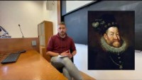
Lingvistika
Příklady vědecké a projektové činnosti
Vědecké projekty
  Das Sprachmanagement in Sprachsituationen (V. Dovalil)
Projekty se studenty a doktorandy z minulých let
  Biblon.cz – Online bibliografie k výzkumu německého jazyka v českých zemích
  GerCoLiNet: 4EU+ European Network of German and Contrastive Linguistics
  Německo-česká lexikální databáze: Adjektiva online
Publikace
  Chci studovat němčinu na vysoké škole! (M. Šemelík, R. Přibík, 2021)
Popularizace
  např. video o starých Germánech v rámci Noci vědců UK
  výstava Česká germanistika na pražské univerzitě v zrcadle dějin

Slide 10



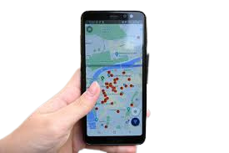
Literatura, kultura, historie
Příklady vědecké a projektové činnosti
Centrum Kurta Krolopa pro německou literaturu v Čechách (tématem je NEJEN pražská německá literatura)
Publikace
  např. Kompendium německé literatury českých zemí (Academia, 2022) – největší existující přehled této literatury a jejího výzkumu
  Konference a workshopy
  Vyměřování země. Kafka a venkov (duben 2023)
  Přednáškový cyklus Exil in und aus Prag (2024)
  Projekty se studenty z minulých let
  SAMSA. Německá místa Prahy – mobilní aplikace (2019/2022)
  Popularizace
  naučná videa např. v projektu Nalejvárna nebo pro AV ČR

Slide 11


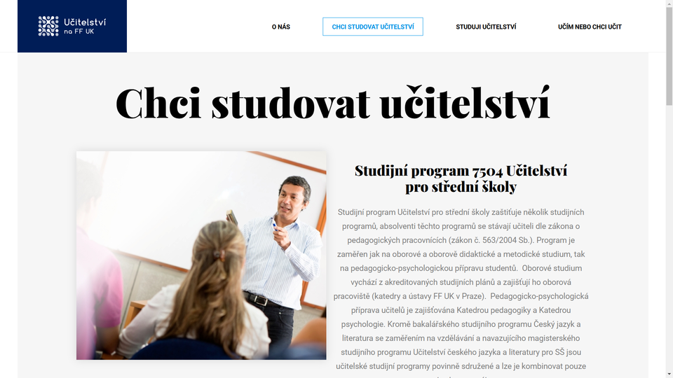
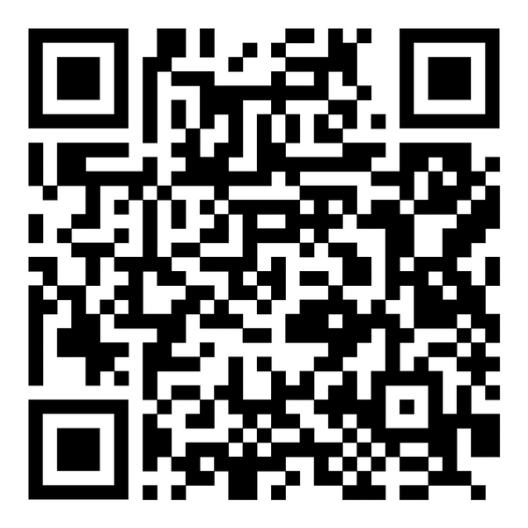
Didaktika – Centrum učitelství FF UK
Příklady vědecké a projektové činnosti
Projekty
  Podpora pregraduálního vzdělávání budoucích učitelů na UK (V. Hejhalová ad., projekt OP VVV, 01/2020 – 09/2022)
Publikace
  Učitelské vzdělávání a oborové didaktiky na Filozofické fakultě Univerzity Karlovy (kolektiv autorů, editoři M. Strouhal, M. Janišová)
Organizační činnost
  Centrum učitelství FF UK

Slide 12






Aktivity studentů
Fachschaft Germanistik PRAG
studentský spolek
Bleibt in Verbindung mit Uns!
@fachschaft_germanistik_prag
germanistikprag
fachschaftgermanistikprag@gmail.com
german.ff.cuni.cz

Slide 13


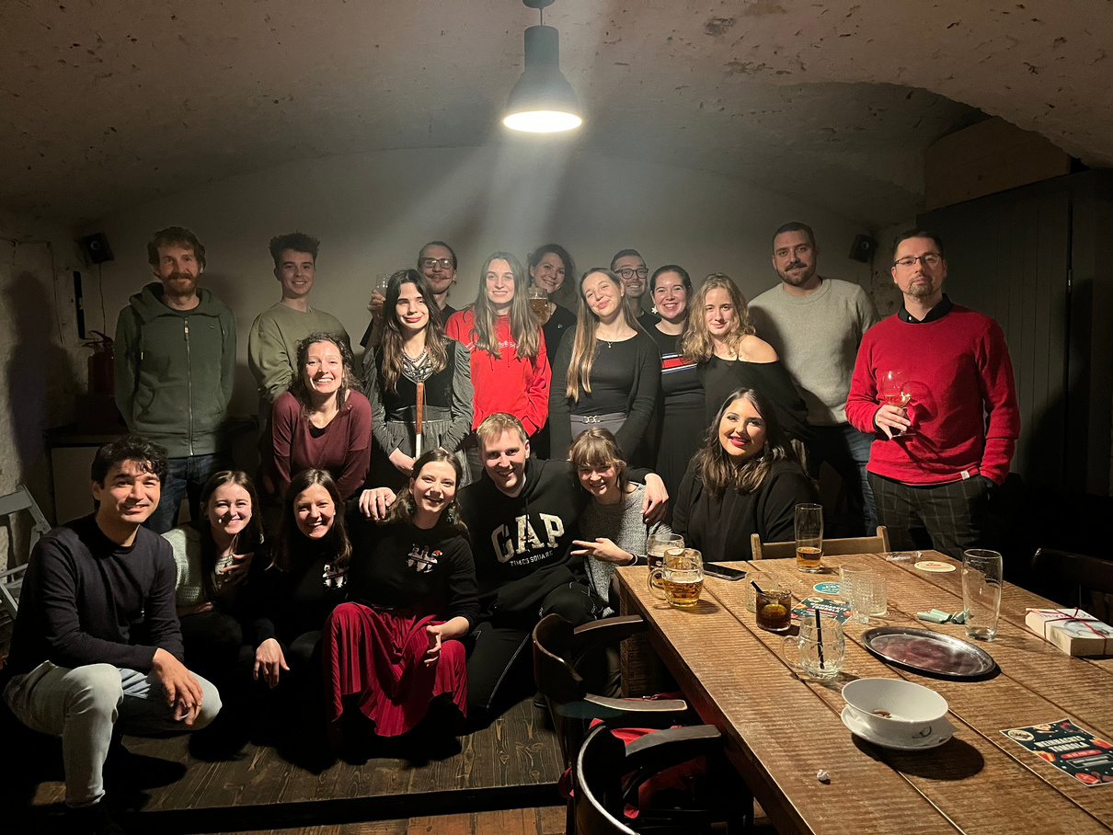
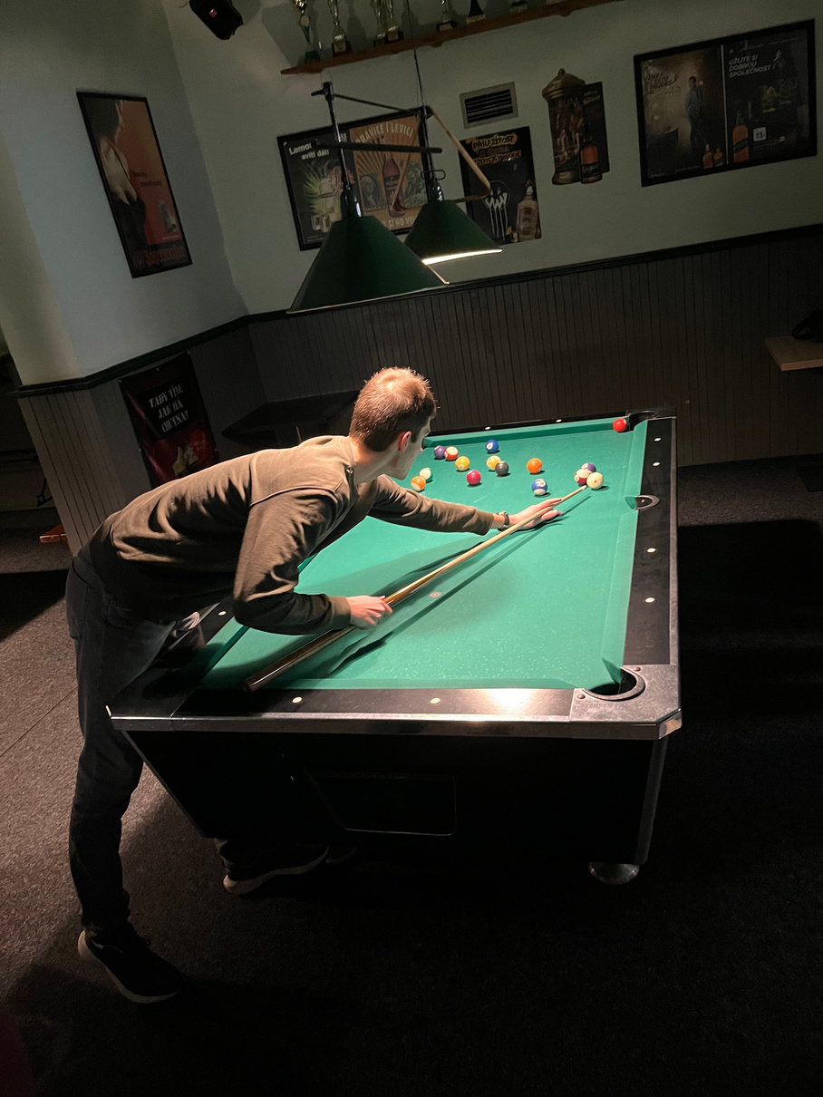


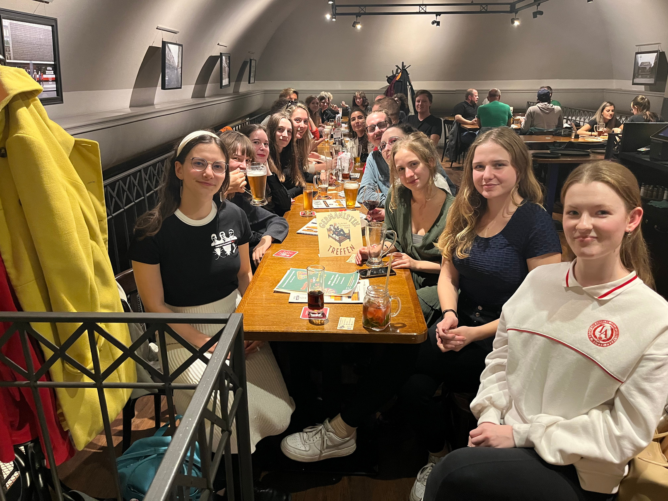
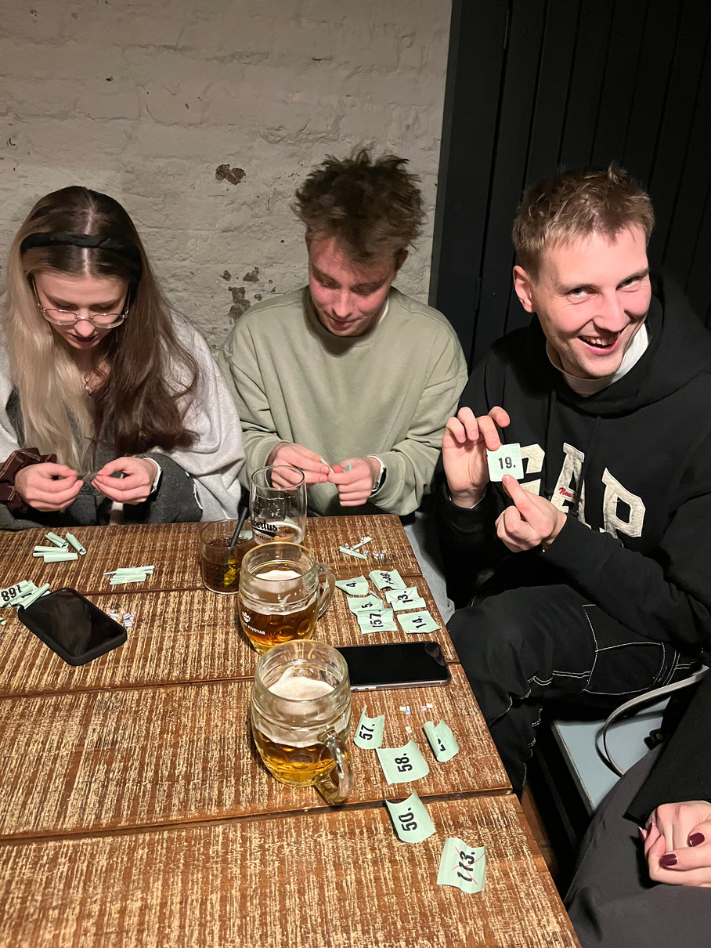
Akce pořádané FGP

Slide 14
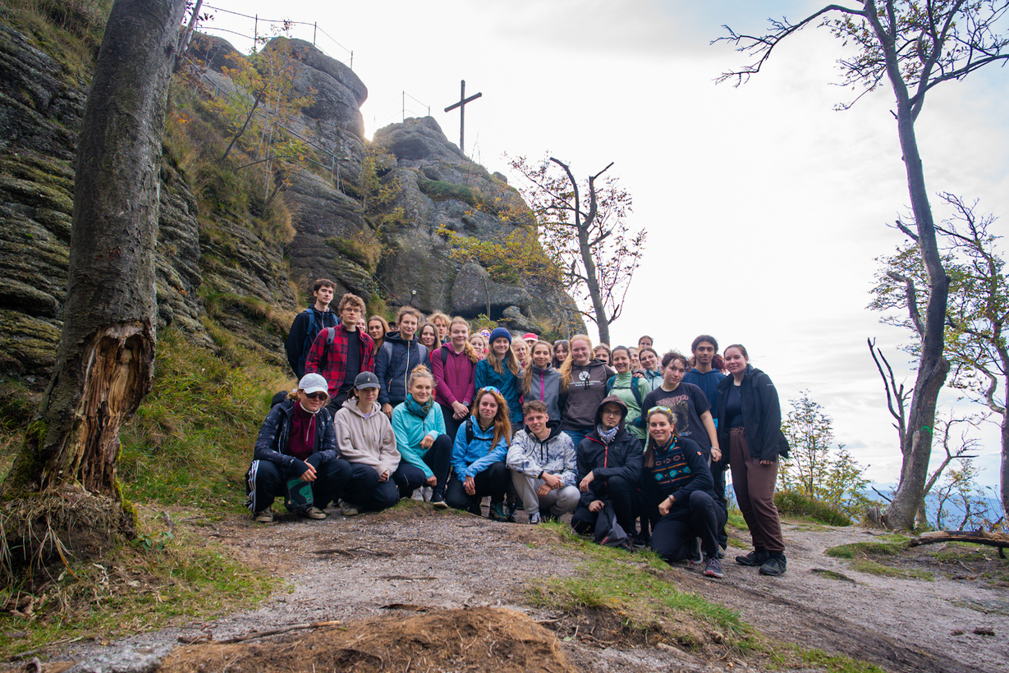
Akce pořádané FGP
Seznamovací kurz
  září 2025, Bílý Potok pod Smrkem
  možnost seznámit se se studenty prvních i vyšších ročníků
  tipy ke studiu

Slide 15
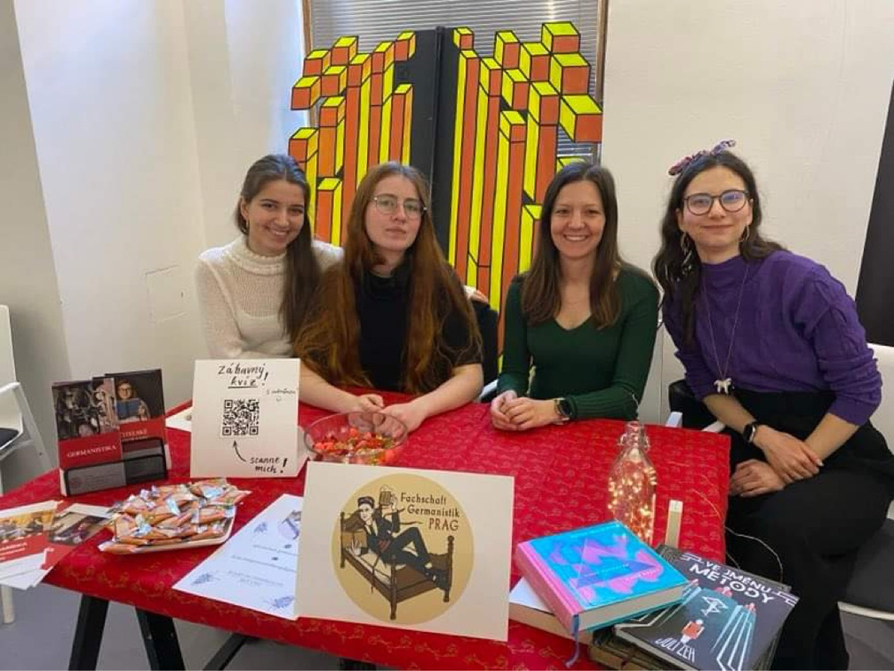





Fachschaft Germanistik PRAG
studentský spolek
Najdete nás v rámci DOD ve 3. patře !
Můžete si u nás vyrobit vlastní plátěnku a záložku.

Slide 16
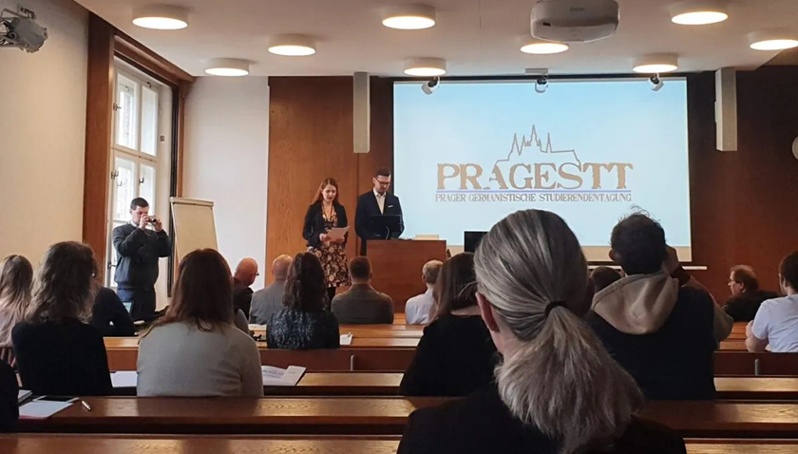

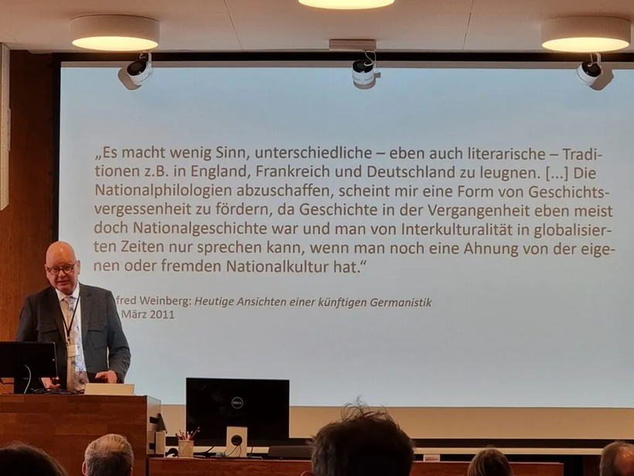
Aktivity studentů
14. ročník
21. – 22. 3. 2025
literatura, lingvistika,
translatologie, didaktika
pragestt.ff.cuni.cz

Slide 17

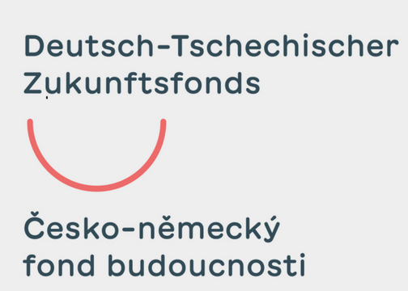


Spolupráce se zahraničím
Studentské pobyty
  Možnost vyjet do zahraničí přes:
  Program Erasmus+
    studijní pobyty/praktické stáže
    nárok na 360 dní na Erasmu - 2-12 měsíců
  Deutsch-Tschechischer Zukunftsfonds
    stipendia pro bakalářské a magisterské programy
    výzkumný projekt k česko-německé tématice
  DAAD
    účast na německých univerzitních letních kurzech
    stipendium pro celé studium Mgr. v Německu
    podpora akademických skupinových výletů do Německa
  Aktion Tschechien-Österreich
    stipendia pro studijní pobyty v Rakousku

Slide 18

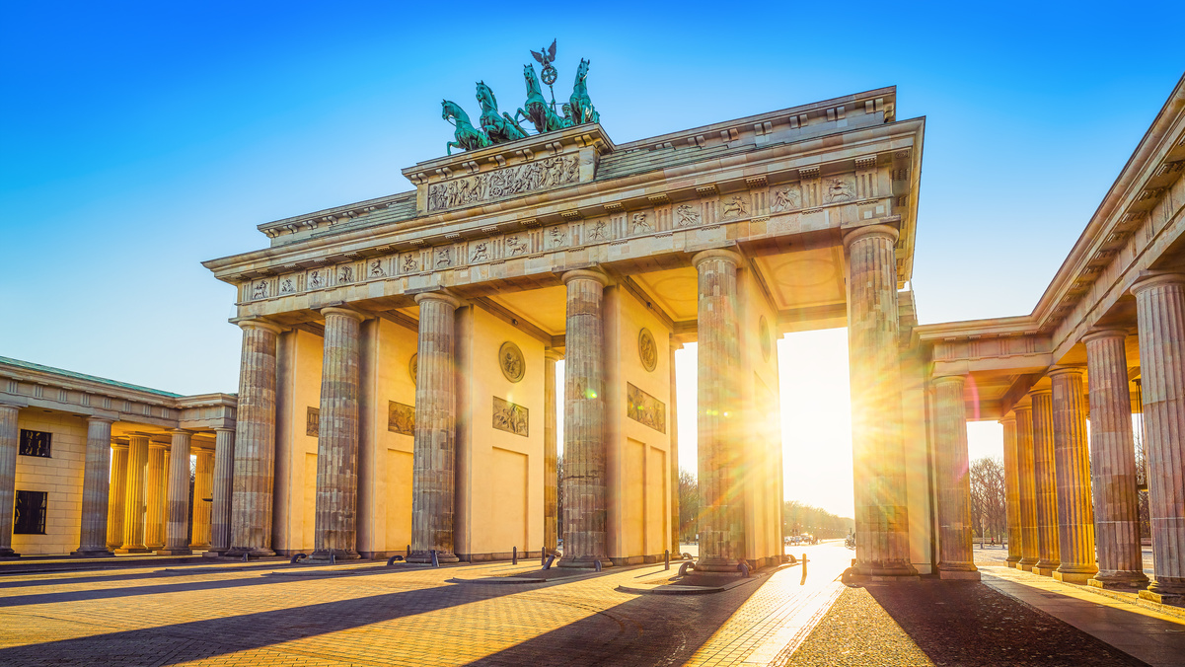
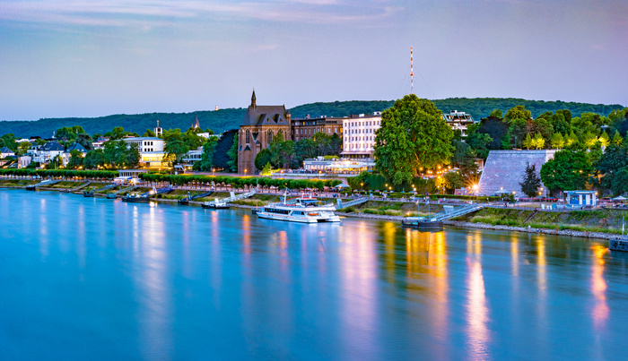
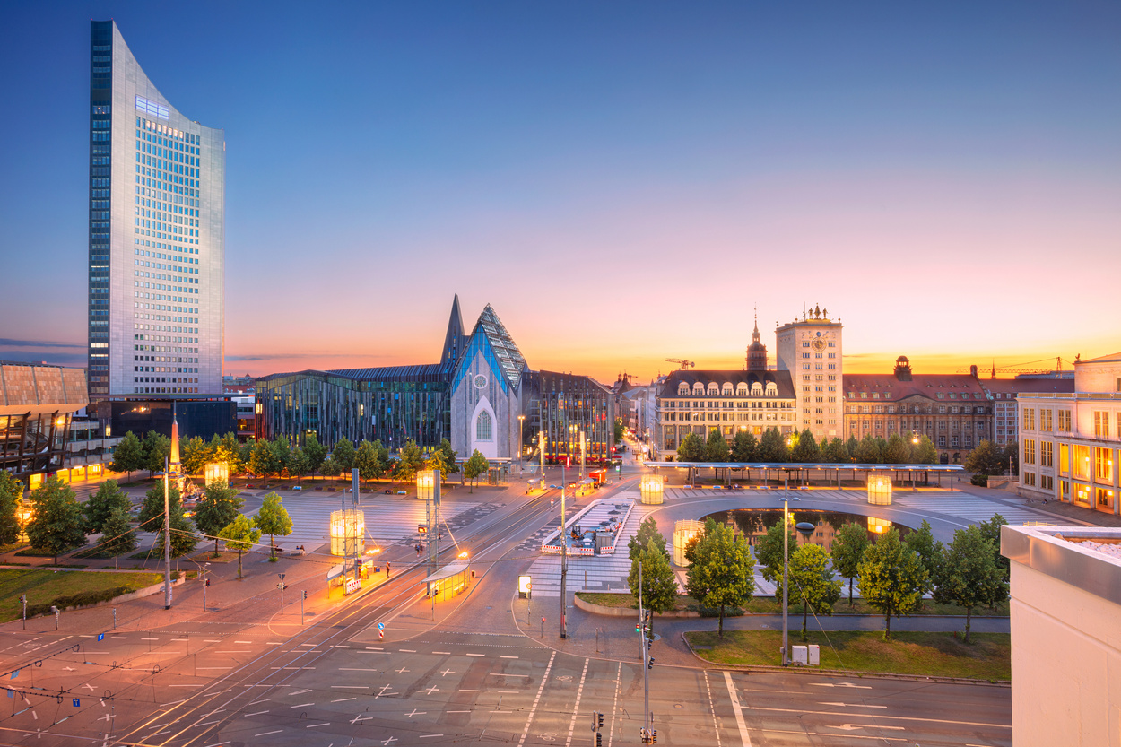
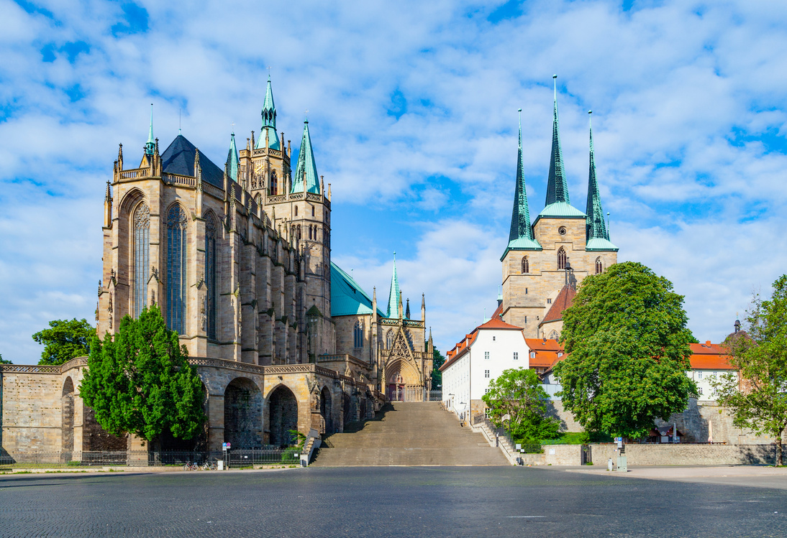
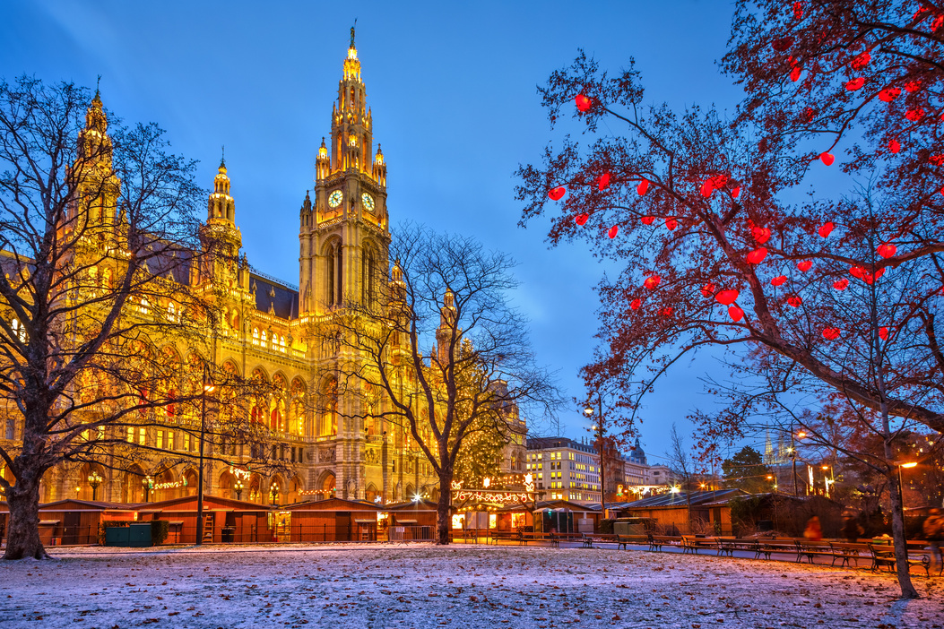

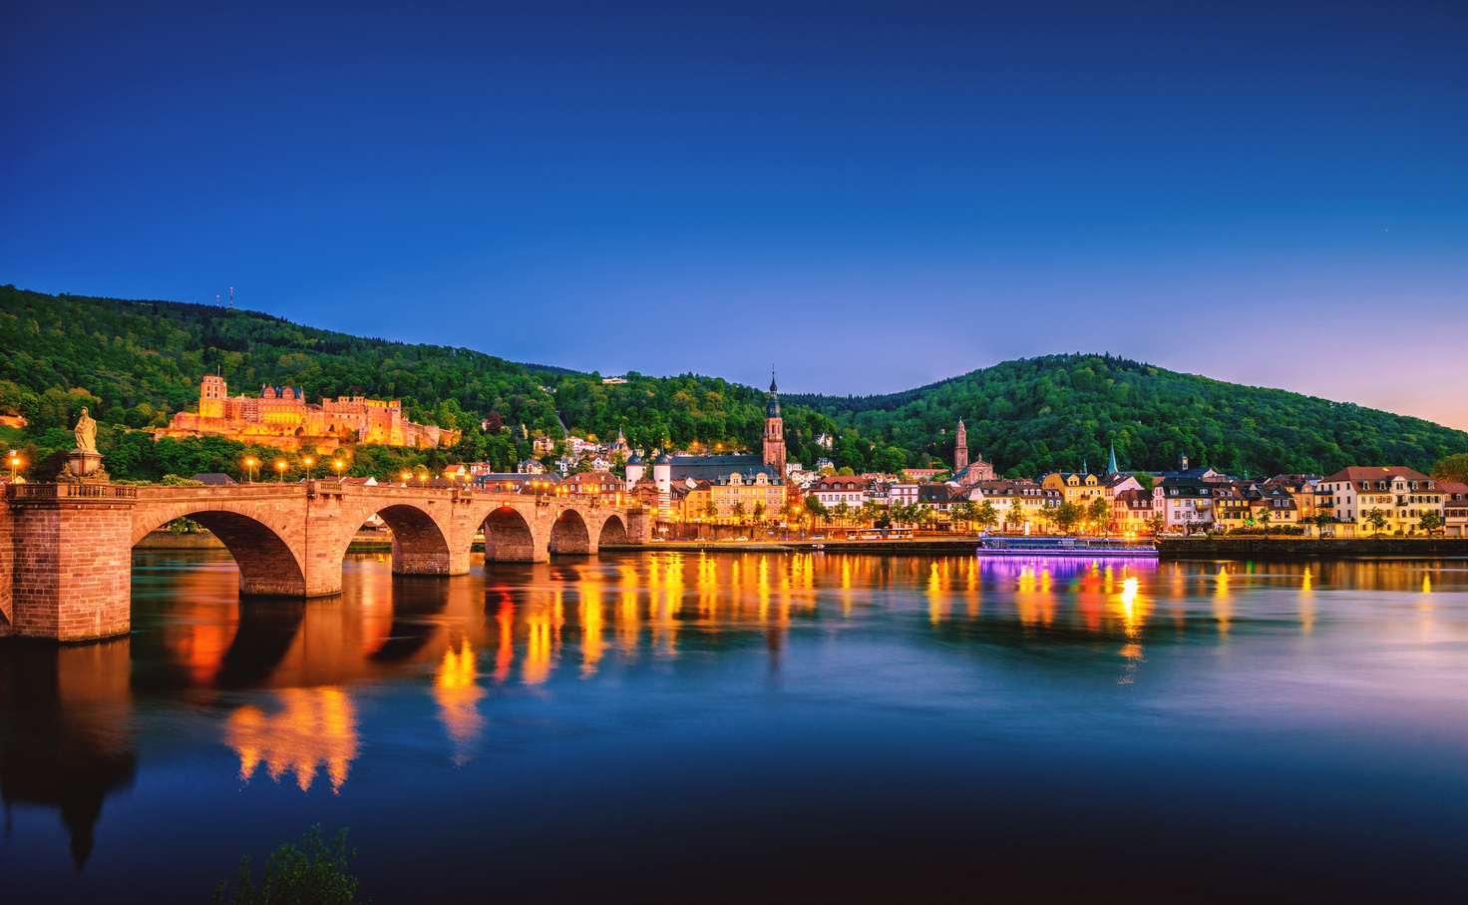

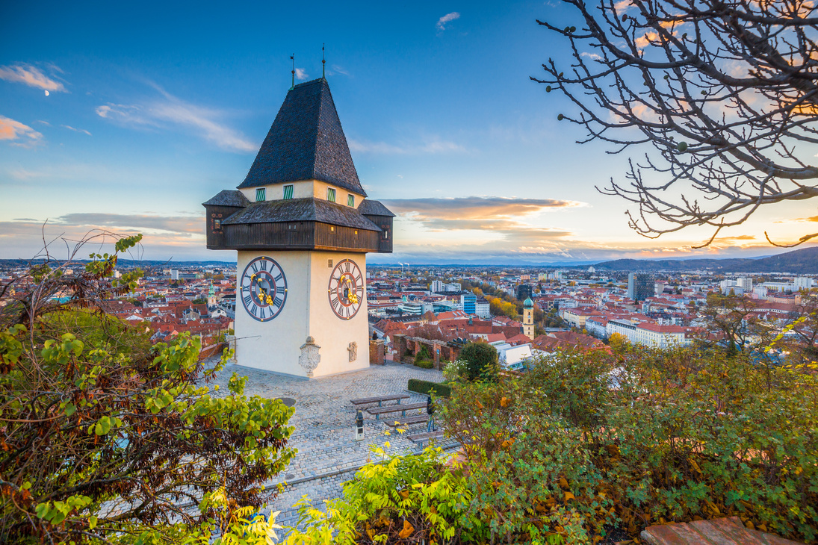
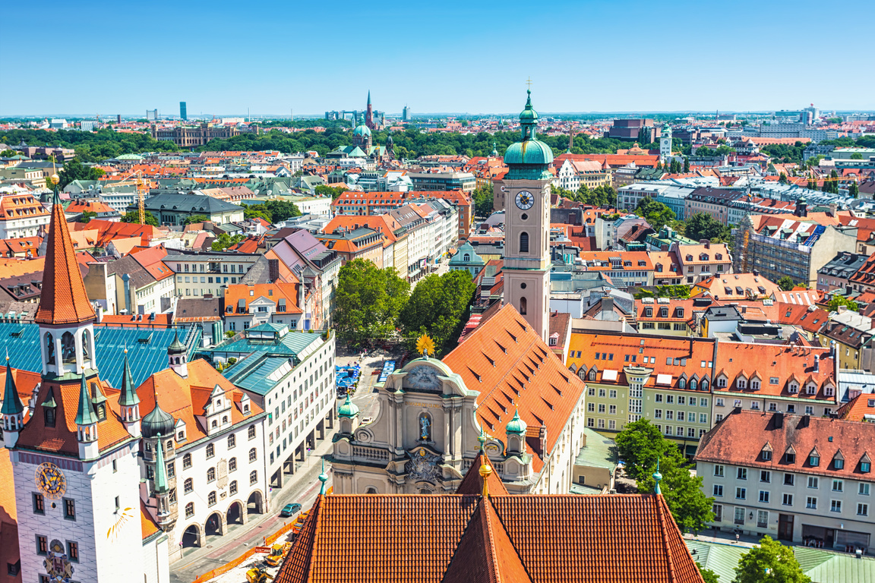

Příklady destinací pobytů
  Bayreuth
  Pasov
  Lipsko
  Kostnice
  Heidelberg
  Berlín
  Erfurt
  Bonn
  Mnichov
  Vídeň
  Štýrský Hradec
Notes:
11

Slide 19
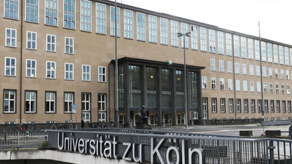
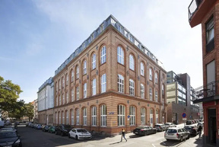
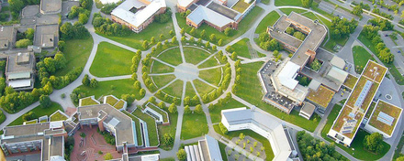
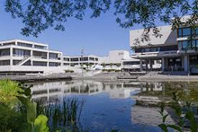
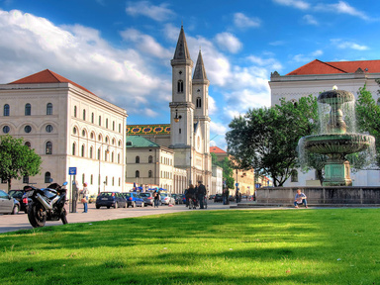
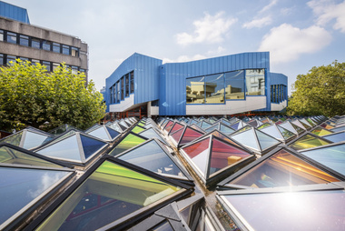
Vědecká a přednášková výměna
  Institut für deutsche Sprache in Mannheim
  Univerzita v Kolíně nad Rýnem
  Univerzita v Kostnici
  Univerzita v Řezně
  Univerzita v Bayreuthu
Výuka zahraničních pedagogů na ÚGS
Pravidelně:
  Univerzita v Kolíně nad Rýnem
  Univerzita Ludvíka-Maximiliána v Mnichově
  Univerzita Řezno
Notes:
11

Slide 20
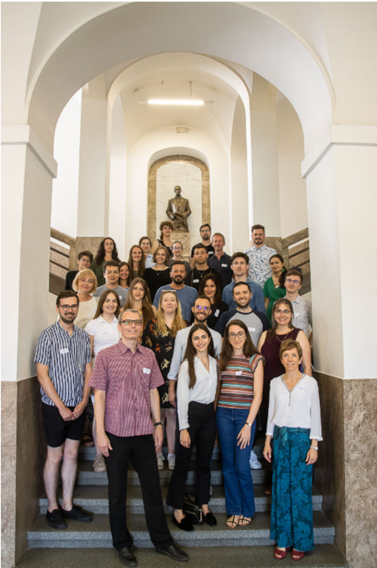
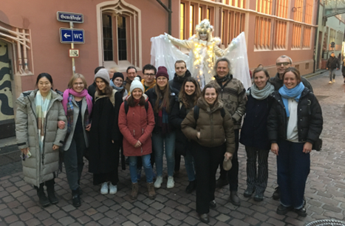
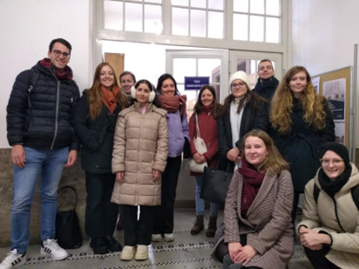
Spolupráce se zahraničím
  Albert-Ludwigs-Universität Freiburg
    Variace ve znalostech gramatiky a v jazykovém chování
    Problematické případy ze sociolingvistické perspektivy
  Universität Regensburg
    Pravopis jako sociolingvistický fenomén
  Sorbonné Université, University of Copenhagen, University of Warsaw, Università degli Studi di Milano
    Seminář z korpusové lingvistiky

Slide 21
Akreditované studijní programy – bakalářské
studijní program: Germánská a severoevropská studia
specializace: Germanistika
samostatné sdružené dvouspecializační
(jednooborové) (dvouoborové) (kombinace 2 spec. v rámci programu)
studijní program: Německý jazyk a literatura se zaměřením na vzdělávání
povinně sdružené povinně sdružené mezifakultní
(na výběr z ostatních studijních programů (+ Matematika na MFF nebo TV na FTVS)
se zaměřením na vzdělávání: jazyky a historie)
Není k dispozici kombinované („dálkové“) studium.
1. 2. 3.
1. 2.

Slide 22
Germanistika – studijní plán
Společný studijní základ:
Studium jazyka:
Studium literatury, dějin a reálií:
Gramatika
  Gramatika současné němčiny I – IV
  *Repetitorium náročných partií německé gramatiky
Slovní zásoba
  Lexikologie a tvoření slov v současné němčině
Fonetika němčiny
Úvod do lingvistiky
Úvod do literární vědy
Úvod do filozofie
Cizí jazyk I – zkouška úroveň B2 (AJ, FJ)
Proseminář akademické práce
*Stylistika
Kurzy praktického jazyka
  *Poslechová a mluvní cvičení
  *Kreativní a odborné psaní
  *Úvod do překladu z německého jazyka
  *Cvičení k překladu z němčiny do češtiny
Dějiny německé literatury a kultury
  osvícenství - výmarská klasika
  romantismus - naturalismus
  modernismus - 50. léta
  60. léta - současnost
  v českých zemích
Dějiny a reálie německy mluvící oblasti
Specializační semináře
  z literatury
  z dějin a kultury
* jednoobor

Slide 23


Finále: bakalářská zkouška
podrobnosti BZ
Třídenní zkouška
  obhajoba bakalářské práce
  klauzura (písemný test)
  ústní zkouška z 3 částí
      jazyk
      literatura
      kulturní dějiny německé jazykové oblasti
bakalářská práce
podrobnosti BP
  Digitální kopie (novějších) závěrečných prací lze nalézt v Digitálním repozitáři UK

Slide 24

Profil absolventa
Schopnosti
Uplatnění
ve veřejnoprávním sektoru, tj. institucích státní správy, v neziskových organizacích či diplomatických institucích
komunikace slovem i písmem na úrovni minimálně B2+
v soukromém sektoru, tj. finančních, pojišťovacích a jiných organizacích, v cestovním ruchu
znalosti mezikulturních a pragmatických aspektů komunikace
v dokumentaristice pro materiálové rešerše v kulturně-politické sféře
prakticky orientované znalosti geografických, kulturně-historických reálií a sociálních kompetencí
v nakladatelstvích
v marketingu
znalosti základních proudů a žánrů německy psané literatury od osvícenství po současnost a znalost předních osobností německé kultury
jako pracovníci ve školství (asistenti pedagoga, vychovatelé apod.)
v médiích, kde je třeba vyhodnocovat jazykovou úroveň mediálních produktů

Slide 25
NJL se zaměřením na vzdělávání – studijní plán
Společný studijní základ:
Oborové předměty
Učitelská propedeutika
Cizí jazyk – B2
(angličtina, francouzština, italština, ruština, španělština)
Proseminář akademické práce
Úvod do lingvistiky, Úvod do literární vědy vč. lingvistického a literárněvědného prosemináře
Gramatika současné němčiny I–IV
Dějiny a reálie německé jazykové oblasti
Lexikologie a slovotvorba němčiny
Úvod do pedagogiky a psychologie pro učitele
Pedagogika a psychologie pro učitele I.
Úvodní náslechová praxe
Specializační předměty dle výběru

Slide 26


Pedagogické minimum
(během mag. studia)
  možno absolvovat během NMgr. studia
  placený kurz celoživotního vzdělávání
  předměty pedagogicko-psychologického základu
  didaktika němčiny (dvousemestrální)
  pedagogická praxe
  závěrečná práce (pedagogika/psychologie/ didaktika)
  závěrečná zkouška

Slide 27


Přijímací zkouška – obecné podmínky
  deadline:
  podání přihlášky včetně zaplacení poplatku – do 28. 2. 2025
  podrobnosti:

Slide 28
Přijímací zkouška – termíny a různé
  jeden řádný a jeden náhradní termín
  přijímací zkouška: v období 2. 6. – 13. 6. 2025
  náhradní termín: srpen/září 2025
  zveřejnění výsledků v SISu do 27. 6. 2025
  prominout zkoušku nelze
  překryv termínů u přihlášek na různé fakulty či jiné univerzity nelze vyloučit
  o náhradní termín lze požádat v odůvodněných případech
  test obecných studijních předpokladů nevyžadujeme

Slide 29
Přijímací zkouška – obsah, struktura
Požadavky ke studiu
  maturita (není nutná z německého jazyka)
  ústní a písemný projev na úrovni B1
Přijímací zkouška – ústní
  1) motivační rozhovor (max. 20 bodů)
  2) ověření základních vědomostí z lingvistiky současné němčiny (max. 40 bodů)
  3) ověření základních znalostí z dějin, reálií, literatury a kultury německé jazykové oblasti (max. 40 bodů)
- hodnocení úrovně jazykového projevu se promítá do hodnocení všech částí zkoušky
Další požadavky ke zkoušce:
  seznam přečtené literatury německy píšících autorů (v originále i překladu) – odevzdává se u zkoušky
  učitelský program: nepovinně doklady k zájmu o obor

Slide 30
Přijímací zkouška – hodnocení
  celkem 100 bodů; pro úspěšné složení zkoušky min. 50 bodů
  všichni, kteří získají min. 50 bodů budou seřazeni dle pořadí úspěšnosti a přijati dle aktuálně uvedené kapacity
  Germanistika
  PPP 75 uchazečů
  pro ak. r. 2022/23 bylo přijato 41 z 76 přihlášených
  pro ak. r. 2023/24 bylo přijato 44 ze 76 přihlášených
  Německý jazyk a literatura se zaměřením na vzdělávání
  PPP 35
  pro ak. r. 2022/23 bylo přijato 7 uchazečů z 23 přihlášených
  pro ak. r. 2023/24 bylo přijato 13 z 34 přihlášených

Slide 31

Přípravný kurz
Germanistika a NJL se zaměřením na vzdělávání, bc. studium
Termín konání: 22. – 23. 2. 2025
Termín podání přihlášky: 5 pracovních dní před začátkem kurzu
Místo konání: Ústav germánských studií, nám. Jana Palacha 2, Praha 1 (alternativně on-line v MS Teams)
Podrobnosti:
Kontaktní osoby: Štěpán Zbytovský, Ph.D. Kateřina Havlová
Telefon: +420 221 619 244 +420 221 619 241
E-mail: stepan.zbytovsky@ff.cuni.cz katerina.havlova@ff.cuni.cz

Slide 32


Přípravný kurz – náplň
Délka kurzu: 10 vyučovacích hodin (ve 2 dnech – sobota a neděle)
Obsah kurzu:
  seznámení s ÚGS , oborem a s podobou/strukturou přijímací zkoušky
  možnost individuálního rozhovoru s vyučujícími
  zaměření na gymnaziální okruhy gramatiky a slovní zásoby
  reálie a literatura
  neformální procvičování látky
  ukázka výuky

Slide 33



On-line přípravný kurz v Moodlu
Germanistika a NJL se zaměřením na vzdělávání, bc. studium
Termín konání: 3. 3. 2025 – 1. 6. 2025
Termín podání přihlášky: do 26. 2. 2025
Místo konání: aplikace Moodle UK (dostupná online)
Podrobnosti:
Kontaktní osoby: Mgr. Věra Hejhalová, Ph.D.
Telefon: +420 221 619 243
E-mail: vera.hejhalova@ff.cuni.cz
Pracoviště: Ústav germánských studií, nám. Jana Palacha 1/2, 116 38 Praha 1

Slide 34
Obsah a cíle přípravného kurzu v Moodlu
  Příprava na všechny části ústní přijímací zkoušky pro studijní programy Germanistika a Německý jazyk a literatura se zaměřením na vzdělávání (bakalářské studium).
  Metodická doporučení pro domácí přípravu, pro práci se sekundární literaturou a seznámení uchazeče s technikami přípravy a sebeprezentace při přijímací zkoušce.
  Hlavní témata:
  1) porozumění čtenému textu a jeho shrnutí
  2) příprava na motivační rozhovor a téma sebeprezentace
  3) příprava na jazykový rozbor vč. výkladu nejdůležitějších gramatických jevů a jejich procvičení
  4) příprava na ústní zkoušku z literatury a reálií německé jazykové oblasti

Slide 35
Přijímací řízení – kontakty
Veškeré dotazy k organizaci přijímacího řízení
(lhůty, podklady, výjimky, problémy s podáním přihlášky atd.)
směřujte na Oddělení přijímacího řízení FF UK; prijimacky@ff.cuni.cz
Ohledně přijímacího pohovoru na germanistiku / NJL se zaměřením na vzdělávání se obracejte na dr. Věru Hejhalovou
e-mail: vera.hejhalova@ff.cuni.cz
telefon: 221 619 243
osobně: m. č. 320 ve vypsaných konzultačních hodinách
Sekretariát ÚGS: Kateřina Havlová, e-mail: katerina.havlova@ff.cuni.cz

Slide 36
Děkujeme za pozornost

Slide 37


Prostor pro Vaše dotazy

